Slide 1
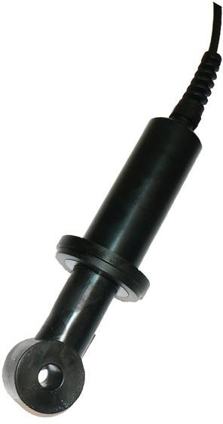
CTZN 수치 센서
사용자 설명서

Slide 2
콘텐츠
1. 일반 ..............................................................................................................3
2. 특성 .............................................................................................4
2.1 기술적 특성 ............................................................................................................................... 4
2.2 CE 준수. ................................................................................................................................................ 5
3. 설명. ......................................................................................................6
3.1 제품 개요............................................................................................................................................. 6
3.2 애플리케이션 ..................................................................................................................................................... 6
3.3 구조 및 치수 ........................................................................................................................ 6
3.4 커뮤니케이션. .............................................................................................................................................. 7
3.4.1 모드버스 RTU 레지스터. .............................................................................................................................. 7
3.4.2 SDI12 프레임. .............................................................................................................................................. 8
4. 설치. ....................................................................................................8
4.1 센서 설치 옵션 ............................................................................................................................... 8
4.1.1 침수 설치용 액세서리. ..................................................................................................... 8
4.1.2 PVC 파이프 장착용 액세서리. ....................................................................................................... 10
4.1.3 스테인리스 스틸 파이프 장착용 액세서리. ......................................................................................... 11
4.3 전기 연결. .................................................................................................................................. 12
5. 시작 및 유지 관리........................................................................13
5.1 초기 시작................................................................................................................................................. 13
5.2 캘리브레이션..................................................................................................................................................... 13

Slide 3
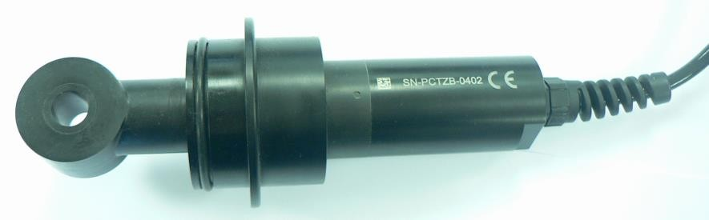
1. 일반
CTZN 센서의 정상 작동을 유지하고 보장하기 위해 사용자는 이 설명서에 나와 있는 안전 주의 사항과 경고를 준수해야 합니다.
조립 및 활성화:
측정 시스템의 조립, 전기 연결, 활성화, 작동 및 유지보수는 시설 사용자가 승인한 전문 인력에 의해서만 수행되어야 합니다.
교육을 받은 직원은 이 매뉴얼의 지침을 숙지하고 준수해야 합니다.
장치를 연결하기 전에 전원 공급 장치가 사양을 준수하는지 확인하세요.
명확하게 라벨이 표시된 전원 스위치를 장치 근처에 설치해야 합니다.
전원을 켜기 전에 모든 연결을 확인하세요.
손상된 장비는 위험할 수 있으므로 결함이 있는 것으로 표시해야 합니다.
수리는 제조업체 또는 아쿠아라보의 애프터서비스 부서에서만 수행해야 합니다.
센서 본체에 표시:
센서 본체의 표시에는 센서의 일련 번호(추적성을 위한)와 로고 CE가 표시되어 있습니다.
1
2
3
1 | 데이터 매트릭스(일련 번호 포함)
2 | 일련 번호 CTZN 센서 : SN-PCTZX-YYYY X : 버전 YYYY : 숫자
3 | CE 마크

Slide 4
특성
  기술적 특성.
기술적 특성은 사전 통지 없이 변경될 수 있습니다.
조치
측정 원칙 | 온도에 따라 조절되는 유도 전도도 센서
범위 전도도 측정 | 0,0 -100,0 mS/cm
해상도 | 0,1
측정 범위 염도 | 5-60 g/Kg
작동 온도 | 0~50°C
온도 보정 | NTC 또는 외부 측정값 사용
정확도 T°C | ± 0.5°C 범위 0-40°C
응답 시간 | 30초 이내에 값의 90% 달성
보관 온도 | -10°C à + 60°C
최대 새로 고침 시간 | 최대 1초 미만
센서
치수 | 최대 직경 62,4 mm, 길이 : 196 mm
무게 | 700 g
젖은 재료 | 본체 : EPDM, PVC, 스테인리스 스틸 케이블 : 폴리우레탄 재킷 증기선 : 폴리아미드
최대 압력 | 5개 바
연결 | 9개의 외장 커넥터, 폴리우레탄 재킷, 베어 와이어 또는 방수 피셔 커넥터
보호 | IP68
센서 케이블 | 표준: 3, 7, 15m(요청 시 다른 길이도 가능). 최대 100m. 정션박스 사용 시 최대 100m.
통신 - 전원 공급 장치
신호 인터페이스 | 모드버스 RTU RS-485 및 SDI-12
전력 요구 사항 | 5V ~ 28V, 최대 30V
전력 소비량 | 자동 대기 <50µA, 가열 시간 100mS 평균 모드버스 RS485/ 범위 0-100mS/cm 최대 전류 펄스 2밀리초 동안 700밀리암페어, 150밀리초 동안 350밀리암페어
 | Vin 5V | Vin 12V | Vin 24 V
1 측정/초 | 31 mA | 15,5 mA | 11,5 mA
아쿠알라보
90 Rue du professeur P. Milliez
94506 샹피뉴 쉬르 마르른, 프랑스
Tel..: +33(0)1 55 09 10 10

Slide 5
  CE 규정 준수.
전자기 호환성과 관련된 지침 89/336/EEC 제11조에 따라 전자기 호환성에 관한 지침을 준수합니다.
우리는 범위의 디지털 센서가 유럽 표준을 준수하여 테스트되고 선언되었음을 선언합니다 DIGISENS 센서 CTZN :
표준 테스트 : EN 61326-1 에디션 2013 방출 - EMC EN 55022 클래스 B
내성 - EN 61000-4-3 A
EN 61000-4-2 B
EN 61000-4-6 A
EN 61000-4-4 B
빛나는 장애 : EN 55011B
측정 프로세스 식별 : 로 구성됩니다:
    프로브 1개
    폰셀의 케이블.
EN 61000-4-5 케이블 길이가 30m 이하인 센서에는 해당되지 않습니다.
상품명 : 디지센스 제품군
제조업체:
아쿠알라보
90 Rue du professeur P. Milliez 94506 샹피니 쉬르 마르네, 프랑스
책임 있는 UE :
아쿠알라보
90 Rue du professeur P. Milliez 94506 샹피뉴 쉬르 마르네, 프랑스

Slide 6
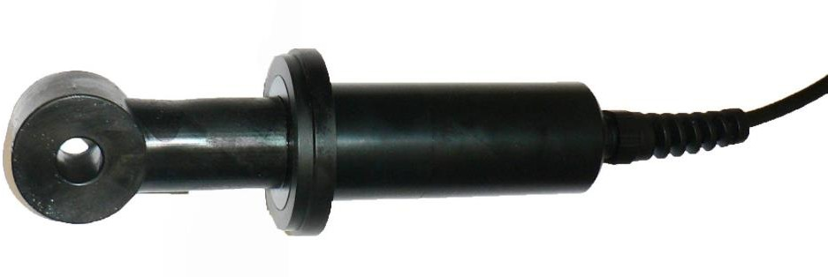
설명.
  제품개요 유도방식:
링형 코일은 고정된 간격으로 여기되고, 여기된 코일과 연결된 두 번째 코일에서 응답이 검색됩니다. 코일 사이의 연결(전도도에 따라 결정됨)은 전도성 용액을 통해 이루어집니다.
유지보수가 필요 없고 소모품이 필요 없는 경제적이고 성공적인 기술입니다.
CTZN 센서는 다음과 같은 이점을 제공합니다:
유지보수 작업 감소로 인한 운영 비용 절감(전해질 교체 불필요)
낮은 드리프트 동작으로 인한 보정 간격 증가
편광 전압이 필요하지 않음 - 낮은 농도에서도 높은 측정 정확도 - 빠른 응답 시간
이 센서는 통합 프리앰프와 디지털 신호 처리 덕분에 간섭 내성이 뛰어납니다. 전도도 측정값은 자동으로 보정됩니다.
온도를 측정하고 디지털 인터페이스를 통해 연결된 디스플레이 장치와 컨트롤러로 간섭 없이 전송합니다. 또한 센서에는 링 버퍼 형태로 최근 10번의 성공적인 캘리브레이션이 포함된 로그북이 포함되어 있습니다.
3.2 애플리케이션
작고 견고한 이 센서는 특히 다음과 같은 일반적인 적용 분야에 적합합니다:
도시 폐수 처리
산업 폐수 처리
지표수 모니터링
바닷물
물고기 양식
3.3 구조 및 치수.
1
2
3
4
5
NTC 온도 센서
EPDM 본체 헤드
측정 전자장치가 포함된 PVC 센서 본체
케이블 부싱
안전하게 연결된 연결 케이블

Slide 7
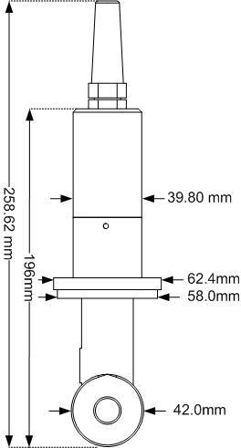
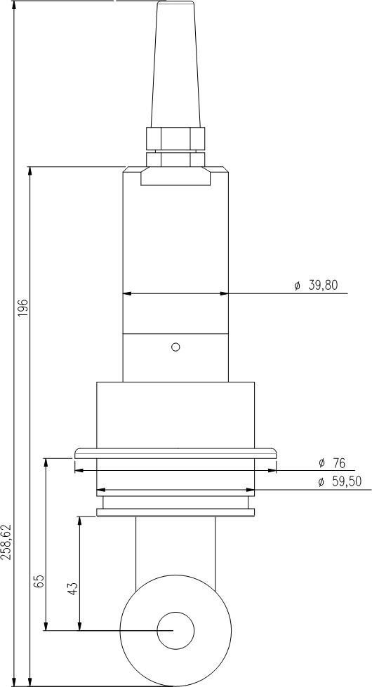
치수 - 버전 침수/파이프 PVC 설치 | 치수 - 버전 인파이프 스테인리스 스틸 설치
  커뮤니케이션.
    모드버스 RTU 레지스터.
링크 프로토콜은 MODBUS RTU와 일치해야 합니다. 문서를 참조하세요:
      Modbus_over_serial_line_V1_02.pdf
      Modbus_Application_Protocol_V1_1a.pdf
      PONSEL 디지털 센서용 모드버스 메모리 :
SENSOR_TramesCom_xxx_UK.xls
모드버스 메모리 플레인은 센서의 각 매개변수에 대해 동일합니다.
센서용 모드버스 프로토콜을 사용하면 센서의 매개변수(+온도)를 측정하고 매개변수(+온도)를 보정할 수 있습니다. 또한 다음과 같은 특정 기능이 있습니다:
      평균값을 선택합니다.
      센서 설명 읽기
      기본 계수로 돌아가기
      센서 주소 수정
      수행한 조치에 대한 정보(규격 외 조치, 진행 중인 조치 등).
      보정을 수행한 운영자의 날짜 및 이름
      등
오픈 PONSEL의 모드버스 프로토콜에 대한 자세한 내용은 다음 문서의 마지막 버전을 참조하세요:
PDF 파일: Modbus_SpecificationsVxxx-EN
엑셀 파일: 디지털 센서 Frame_XXX_UK

Slide 8
3.4.2 SDI12 프레임.
네트워크 통신을 위해 SDI12 레지스터 목록을 사용할 수 있습니다.
SDI12 통신에 관한 문서는 핫라인 서비스에 문의하세요.
설치.
  센서 설치 옵션
침수 또는 파이프 내 삽입 조건에서 센서를 설치하려면 AQUALABO에서 제안하고 조정한 액세서리를 사용하는 것이 좋습니다.
    침수 설치용 액세서리.
침수 상태에서는 센서가 손상될 위험이 있는 케이블에 센서를 매달아 두지 말고 본체 옆에 센서를 유지해야 합니다.
아쿠아라보는 개방형 세면대에 센서를 설치하기 위해 레인지 또는 폴(긴 버전)을 제안합니다. 예를 들어 브래킷을 매달아 세면기 가장자리에서 상당한 거리에 배치할 수 있습니다.
설정을 계획할 때 다음 사항에 유의하세요:
피팅은 센서 또는 피팅 자체를 정기적으로 유지 관리하고 청소할 수 있도록 쉽게 접근할 수 있어야 합니다.
피팅(및 센서)이 세면기 가장자리에 부딪히거나 흔들리지 않도록 합니다.
압력 및/또는 온도와 관련된 시스템으로 작업할 때는 피팅과 센서가 모든 관련 요구 사항을 충족하는지 확인하십시오.
시스템 설계자는 피팅과 센서의 재료가 측정에 적합한지 확인해야 합니다(예: 화학적 호환성).
재료 | PVC
허용 온도 | 0~60°C
최대 압력. | 5개 바

Slide 9
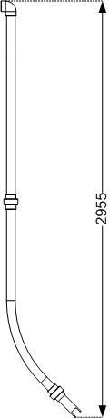

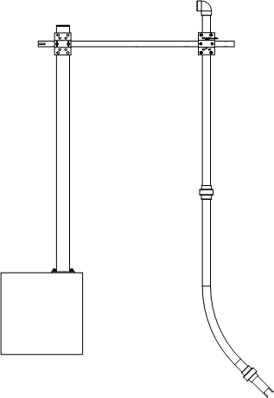
롱 폴
긴 폴은 폭기통에 설치할 수 있는 엘보 버전과 개방형 수로에 설치할 수 있는 직선형 버전으로 제공됩니다. 모든 폴에는 엘보 셔터와 방수 조인트가 장착되어 있습니다. 하단부에는 센서에 맞게 조정된 노즐이 포함되어 있어 기계적 지지력을 보장합니다.
굽이
- 엘보우 셔터가 있는 엘보우 폴
PF-ACC-C-00109 | CTZN 센서용 90° 엘보우 롱폴(2955mm, 엘보우 셔터)
- 엘보우 셔터가 있는 직선형 긴 폴
PF-ACC-C-00115 | CTZN 센서용 스트레이트 롱 폴(2745mm, 엘보우 셔터)
폴용 마운팅 액세서리.
폴의 고정 요소는 유연하고 다양한 조립 구성에 맞게 특별히 연구되어 있습니다.
- 폴 키트 고정
연결 수직 극/수평 축
연결 가로축/극
NC-ACC-C-00009 | 숫자 센서용 기둥 고정 키트(낮은 벽면)
NC-ACC-C-00010 | 숫자 센서용 폴 고정 키트(구명줄 위)
NC-ACC-C-00011 | 수치 센서용 극 고정 키트(수직축)
PF-ACC-C-00272 | 숫자 센서 기둥의 수직 축(토양에 고정)
세로 축
가로 축

Slide 10
4.1.2 PVC 파이프 장착용 액세서리.
모든 조립 시스템에는 직경 90mm 파이프에 부착할 수 있는 어댑터(및 적절한 조인트)와 1T의 조립품(CTZN 센서의 경우 90°)이 함께 배송됩니다. 특수 설계 유형으로 센서에 정확한 유입을 보장하여 잘못된 측정을 방지합니다.
배관 설정을 계획할 때 다음 사항에 유의하세요:
피팅은 센서 또는 피팅 자체를 정기적으로 유지 관리하고 청소할 수 있도록 쉽게 접근할 수 있어야 합니다.
우회 측정을 권장합니다. 차단 밸브를 사용하여 센서를 제거할 수 있어야 합니다.
압력 및/또는 온도와 관련된 시스템으로 작업할 때는 피팅과 센서가 모든 관련 요구 사항을 충족하는지 확인하십시오.
시스템 설계자는 피팅과 센서의 재료가 측정에 적합한지 확인해야 합니다(예: 화학적 호환성).
1
CTZN 센서
2
유니온 너트
어댑터
3
4
90mm 파이프 직경
CTZN 센서용 마운팅 시스템(PF-ACC-M-00001)
PVC 플로우 피팅(3)에서 유니온 너트(2)를 풉니다.
피팅의 유니온 너트를 통해 센서 케이블을 안내합니다.
센서(1)를 위 가운데 이미지에 표시된 위치까지 피팅에 삽입합니다. 4 유니온 너트를 피팅에 스톱까지 조입니다.

Slide 11
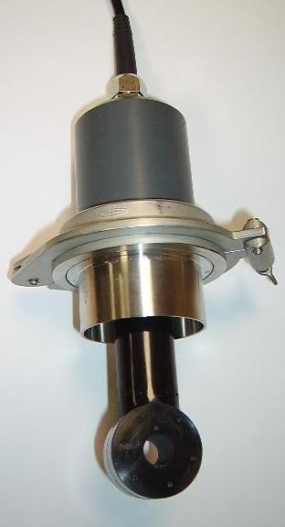
4.1.3 스테인리스 스틸 파이프 장착용 액세서리.
스테인리스 파이프용 조립 액세서리는 클램프/니플 시스템이 있거나없는 어댑터와 조인트와 함께 제안됩니다. 센서에 허용되는 최대 압력은 5바입니다.
조립 시스템은 스테인리스 스틸 클램프를 포함하거나 포함하지 않고 배송할 수 있습니다. 어댑터는 직경 90mm 외부 클램프와 호환됩니다.
1
(1) 어댑터
(2) CTZN 센서
3
(3) 클램프
4
(4) 니플 용접
2
CTZN 센서용 마운팅 시스템(PF-ACC-C-00350)
스테인리스 스틸 파이프에 클램프(3)를 용접한 후 시스템에서 클램프를 제거하고 PVC 어댑터(1)를 제거합니다.
어댑터의 유니온 너트를 통해 센서 케이블을 통과시킵니다. 3 니플(4)에 어댑터를 다시 끼웁니다.

Slide 12
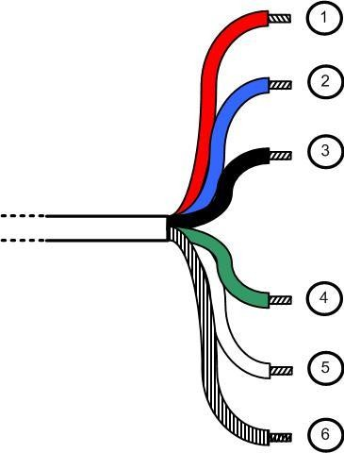
4.3 전기 연결.
센서는 3, 7, 15m 또는 기타 길이(최대 100m)의 베어 와이어 버전 내에서 제공될 수 있습니다.
전원 공급 장치
전력 요구 사항 | 케이블 0~15m의 경우 5~12볼트 15m 이상 케이블의 경우 7~12볼트 최대. 13.2 V
소비량 | 대기 25µA 평균 RS485 (1 측정/초) : 6,3 mA 평균 SDI12 (1 측정/초) : 9,2 mA 전류 펄스 : 500 mA 극성 반전으로부터 보호
배선 다이어그램
최대 15m의 케이블 길이 1- 빨간색 => 전원 공급 장치 V+ 2- 파란색 => SDI-12 3 - 검은색 => 전원 공급 장치 V- 4 - 녹색 B => " RS-485 " 5 - 흰색 A => RS-485 " 6 - 녹색/노란색 ==> 케이블 실드 w 전원공급 장치 V-. | 케이블 길이 15~100미터 빨간색 보라색 노란색 전원 공급 장치 오렌지 V+ 핑크 2- 블루 SDI-12 - 검은색 전원 공급 장치 V- - 녹색 B " RS-485 " - 흰색 A " RS-485 " 케이블 실드 녹색/노란색(전원 포함) 공급 V-

Slide 13
시작 및 유지 관리
  초기 시작
센서가 단말기에 연결되고 센서가 조립 액세서리에 장착되고 디스플레이 장치에서 매개변수화가 수행되면 센서를 처음 시작할 준비가 된 것입니다.
참고 :
측정 환경에 센서를 도입하는 동안 측정 처리 전에 센서의 온도가 안정화될 때까지 기다리세요.
시작됨 :
5.2 보정
전도도 센서의 보정은 2단계로 이루어집니다:
1단계(오프셋): 센서를 공기에 노출하여 보정 프로세스의 첫 번째 단계를 수행합니다. 이 첫 번째 보정 표준의 값은 0 0 μS/cm로 설정됩니다.
2단계(이득): 센서를 전도도가 12,88mS/cm로 알려진 완충 용액에 넣습니다. 5분 동안 안정화시킵니다.
5.3 유지 관리:
센서가 오염에 민감하지 않으므로 특별히 유지보수를 계획할 필요가 없습니다. 그러나 센서의 중앙 부분이 막히지 않았는지 확인하세요.

